Slide 1

GOODのにほんご
しょきゅうⅠ Lesson2
GOODダイブショップ

Slide 2
Class Rule
★
No English talking
No Visayas talking
Japanese Only！

Slide 3


★「わかりましたか？ 」
Wakari masita ka=Do you understand?
YES： 「わかりました。 」
Wakari masita=I understand.
NO： 「わかりません。 」
Wakari masen＝I do not understand.

Slide 4
A-1
これ/それ/あれ は N です。

Slide 5


Notes:
ボールペンを3本事前に用意しておく。

Slide 6
ボールペン
Notes:
ボールペンを3本事前に用意しておく。

Slide 7
Ballpoint pen
Bo- ru pen
Notes:
ボールペンを3本事前に用意しておく。

Slide 8
これは ボールペンです。
Notes:
ボールペンを3本事前に用意しておく。

Slide 9
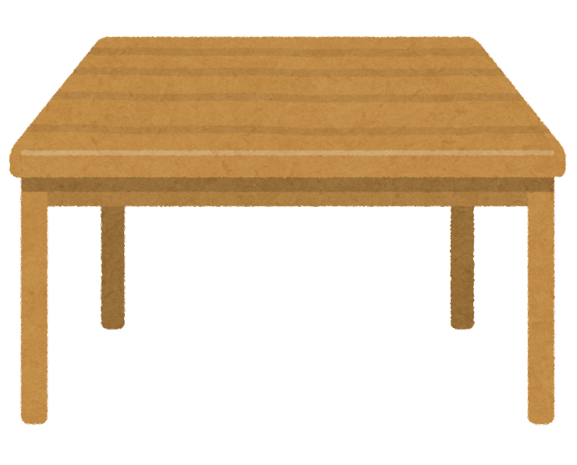
これは つくえです。
Notes:
ボールペンを3本事前に用意しておく。

Slide 10
これは テーブルです。
Notes:
ボールペンを3本事前に用意しておく。

Slide 11
テーブル table
Ｔe-buru。
Notes:
ボールペンを3本事前に用意しておく。

Slide 12
これは テーブルです。
Notes:
ボールペンを3本事前に用意しておく。

Slide 13

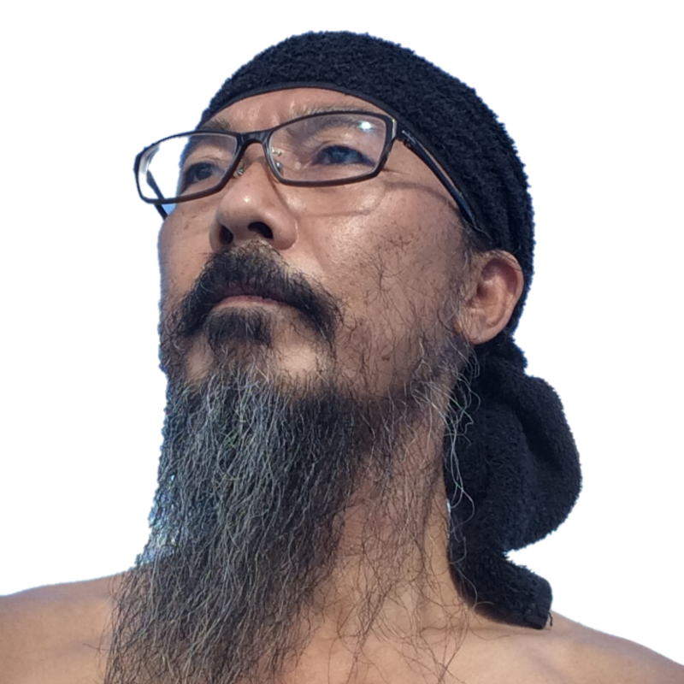
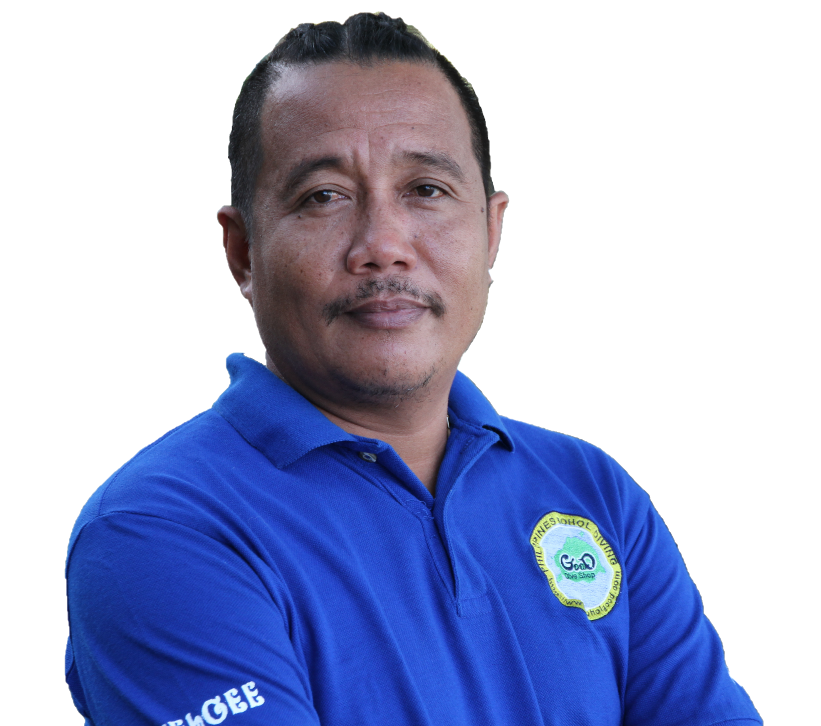
これ それ あれ
MMy side Your side Far place
これ それ あれ
Notes:
「これ」「それ」「あれ」をいろんなものを指さしながら繰り返す。

Slide 14

れんしゅう します。
これは です。
Notes:
スマフォを持たせる。一人ずつ、指さして、「これは～です。」文章を言ってもらう。

Slide 15
れんしゅう します。
これは スマフォ です。
Notes:
スマフォを持たせる。一人ずつ、指さして、「これは～です。」文章を言ってもらう。

Slide 16
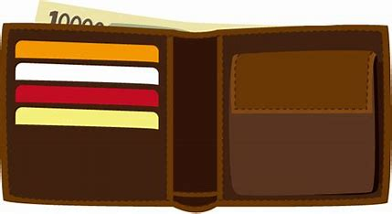
れんしゅう します。
これは です。
Notes:
財布を持たせる。 一人ずつ、指さして、「それは～です。」文章を言ってもらう。

Slide 17
れんしゅう します。
これは おさいふ です。
Notes:
財布を持たせる。一人ずつ、指さして、「これは～です。」文章を言ってもらう。

Slide 18
つぎです。
Go to next step.

Slide 19
これ それ あれ
MMy side Your side Far place
これ それ あれ
Notes:
「これ」「それ」「あれ」をいろんなものを指さしながら繰り返す。

Slide 20
れんしゅう します。
それは です。
Notes:
相手に物を持たせる。一人ずつ、指さして、「それは～です。」文章を言ってもらう。

Slide 21
れんしゅう します。
それは スマフォ です。
Notes:
スマフォを持たせる。一人ずつ、指さして、「それは～です。」文章を言ってもらう。

Slide 22
れんしゅう します。
それは です。
Notes:
財布を相手に持たせる。 一人ずつ、指さして、「それは～です。」文章を言ってもらう。

Slide 23
れんしゅう します。
それは おさいふ です。
Notes:
財布を持たせる。一人ずつ、指さして、「これは～です。」文章を言ってもらう。

Slide 24

つぎです。
Go to next step.

Slide 25
これ それ あれ
MMy side Your side Far place
これ それ あれ
Notes:
「これ」「それ」「あれ」をいろんなものを指さしながら繰り返す。

Slide 26
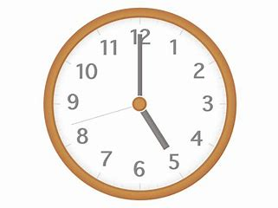
れんしゅう します。
あれは です。
Notes:
壁の時計を指す。。一人ずつ、指さして、「あれは～です。」文章を言ってもらう。

Slide 27
れんしゅう します。
あれは とけい です。
Notes:
壁の時計を指す。。一人ずつ、指さして、「あれは～です。」文章を言ってもらう。

Slide 28

れんしゅう します。
あれは です。
Notes:
「あ！！ドルフィン！！ イルカ,イルカ」と導入する。。一人ずつ、指さして、「あれは～です。」文章を言ってもらう。

Slide 29
れんしゅう します。
あれは イルカ です。
Notes:
壁の時計を指す。。一人ずつ、指さして、「あれは～です。」文章を言ってもらう。

Slide 30

れんしゅう します。
あれは です。
Notes:
「あ！！ドルフィン！！ イルカ,イルカ」と導入する。。一人ずつ、指さして、「あれは～です。」文章を言ってもらう。

Slide 31
れんしゅう します。
あれは カメ です。
Notes:
「あ！！ドルフィン！！ イルカ,イルカ」と導入する。。一人ずつ、指さして、「あれは～です。」文章を言ってもらう。

Slide 32
いっしょに れんしゅう します。
●これは スマフォ です。
●これは おさいふ です。
●それは スマフォ です。
●それは おさいふ です。
●あれは とけい です。
●あれは イルカ です。
●あれは カメ です。

Slide 33

ちゅうい！ Warning！ Caution！！
これは しんじ です。
それは しんじ です。
あれは しんじ です。
これは/それは/あれは can not be used for person.
Very impolite way to say.
Notes:
これは、それは、あれは、は人に使えないことを、さらっと注意しておく。

Slide 34
つぎです。
Go to next step.

Slide 35

＝？？？？？

Slide 36
これは なん ですか⤴。
これはログブックです。

Slide 37
これは なん ですか⤴。
これはログブックです。

Slide 38
★★important Sentence★★
「これは なん ですか⤴。」
※You can ask guest anything you don’t know.
Unsa man ni?

Slide 39
れんしゅう します。
これは なんですか。
これは なんですか。
これは なんですか。
これは なんですか。
これは なんですか。
これは なんですか。
Notes:
何度も繰り返す。 この場所で暗記させる。

Slide 40
もういっかい。
One more time！

Slide 41
れんしゅう します。
これは なんですか。
これは なんですか。
これは なんですか。
これは なんですか。
これは なんですか。
これは なんですか。
Notes:
何度も繰り返す。 この場所で暗記させる。

Slide 42
かいわ れんしゅうします。
(Pair work) | Give souvenir to friends.
Aさん | あのう、これ、おみやげ です。
Bさん | えっ、 なんですか。
Aさん | （ any ）です。 どうぞ。
Bさん | どうも ありがとう ございます。
Notes:
①自分で２役をやって見せる。
②学習者にさせる。 チョコレート/ビール/スマフォ/財布・・・・なんでも良い。 選択権を与える。 ペアワークで練習させる。

Slide 43
A-2
これ/それ/あれ は N1ですか、N2ですか。

Slide 44
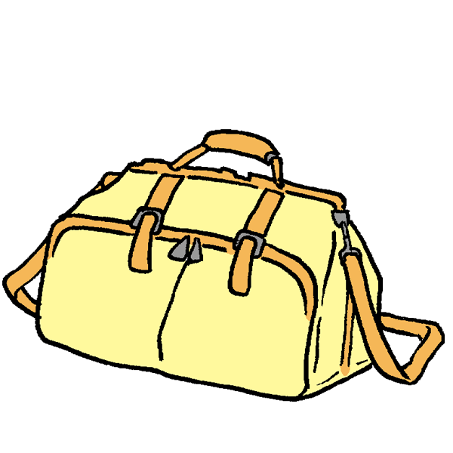
＝かばん＝？？？
それは かばん ですか。
はい。かばん です。
Notes:
学習者の手元に、かばんを置いて、質問をする。

Slide 45
＝かばん＝？？？
それは かばん ですか。
はい。かばん です。
Notes:
学習者の手元に、かばんを置いて、質問をする。

Slide 46

＝かばん＝？？？
それは かばん ですか。
はい これは かばん です。
Notes:
学習者の手元に、かばんを置いて、質問をする。

Slide 47

＝かばん＝？？？
それは かばん ですか。
はい そうです。
Notes:
学習者の手元に、かばんを置いて、質問をする。

Slide 48
れんしゅう します。
それは かばん ですか。
はい そうです。
Yes it is！
Notes:
口が覚えるまで繰り返す。

Slide 49
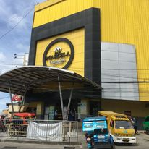
あれは マルセーラ ですか。
はい そうです。
Notes:
学習者の手元に、かばんを置いて、質問をする。

Slide 50
あれは マルセーラ ですか。
はい そうです。
Notes:
学習者の手元に、かばんを置いて、質問をする。

Slide 51
つぎです。
Go to next step.

Slide 52
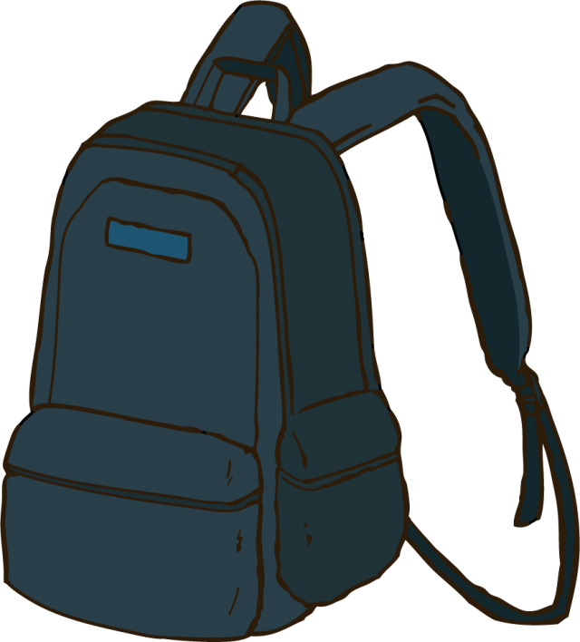
＝かばん＝？？？
それは かばん ですか。
いいえ これは リュックです。
Notes:
学習者のの手元に、リュックを置いて、質問をする。

Slide 53
＝かばん＝？？？
それは かばん ですか。
いいえ これは リュックです。
Notes:
学習者のの手元に、リュックを置いて、質問をする。

Slide 54
＝かばん＝？？？
それは かばん ですか。
いいえ ちがい ます。
Notes:
学習者のの手元に、リュックを置いて、質問をする。

Slide 55
＝かばん＝？？？
それは かばん ですか。
いいえ リュックです。
Notes:
学習者のの手元に、リュックを置いて、質問をする。

Slide 56
れんしゅう します。
それは かばん ですか。
いいえ ちがいます。
No it is wrong.
リュックです。
Notes:
口が覚えるまで繰り返す。

Slide 57
つぎです。
Go to next step.

Slide 58
＝かばん＝？？？
それは かばんですか。リュックですか。
リュックです。
Notes:
学習者のの手元に、リュックを置いて、質問をする。

Slide 59
＝かばん＝？？？
それは かばんですか。リュックですか。
リュックです。
Notes:
学習者のの手元に、リュックを置いて、質問をする。

Slide 60
「あ」＝「a」?「o」
これは 「a」ですか。「o」ですか。
「a」です。
Notes:
白版に「あ」を書く。

Slide 61
「あ」＝「a」?「o」
これは 「a」ですか。「o」ですか。
「a」です。
Notes:
白版に「あ」を書く。

Slide 62
「あ」＝「a」?「o」
これは 「a」ですか。「o」ですか。
「a」です。
Notes:
白版に「あ」を書く。

Slide 63
「ね」＝「ne」?「wa」
これは 「ne」ですか。「wa」ですか。
「ne」です。
Notes:
白版に「あ」を書く。

Slide 64
「ね」＝「ne」?「wa」
これは 「ne」ですか。「wa」ですか。
「ne」です。
Notes:
白版に「あ」を書く。

Slide 65
「ね」＝「ne」?「wa」
これは 「ne」ですか。「wa」ですか。
「ne」です。
Notes:
白版に「あ」を書く。

Slide 66
「ツ」＝「si」?「tu」
これは 「si」ですか。「tu」ですか。
「tu」です。
Notes:
白版に「あ」を書く。

Slide 67
「ツ」＝「si」?「tu」
これは 「si」ですか。「tu」ですか。
「tu」です。
Notes:
白版に「あ」を書く。

Slide 68
「ツ」＝「si」?「tu」
これは 「si」ですか。「tu」ですか。
「tu」です。
Notes:
白版に「あ」を書く。

Slide 69
れんしゅう します。 Make sentence.
①「い」‐「り」 「i」or「ri」
これは 「い」ですか 「り」ですか。 「い」です。
②「ナ」‐「メ」 「na」or「me」
これは 「ナ」ですか 「メ」ですか。「ナ」です。
③「1」‐「7」 「ichi」or「nana」
これは 「1」ですか 「7」ですか。「1」です。

Slide 70
れんしゅう します。 Make sentence.
①「い」‐「り」 「i」or「ri」
これは 「い」ですか 「り」ですか。 「い」です。
②「ナ」‐「メ」 「na」or「me」
これは 「ナ」ですか 「メ」ですか。 「ナ」です。
③「1」‐「7」 「ichi」or「nana」
これは 「1」ですか 「7」ですか。 「1」です。
Notes:
リピート練習で暗記する。

Slide 71
★★Important Sentence★★
これは「A」ですか⤴「B」ですか⤴ 。
※You can use this sentence when you can not distinguish between A and B.

Slide 72
A-3
N1 の N2 (content)

Slide 73

これは ??????

Slide 74
これは ほん です。

Slide 75

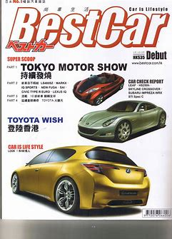


これは ???????

Slide 76
これは ざっし です。

Slide 77
くるま の ざっし

Slide 78
これは くるま の ざっし です。

Slide 79
ダイビング の ざっし

Slide 80
これは ダイビング の ざっし です。

Slide 81
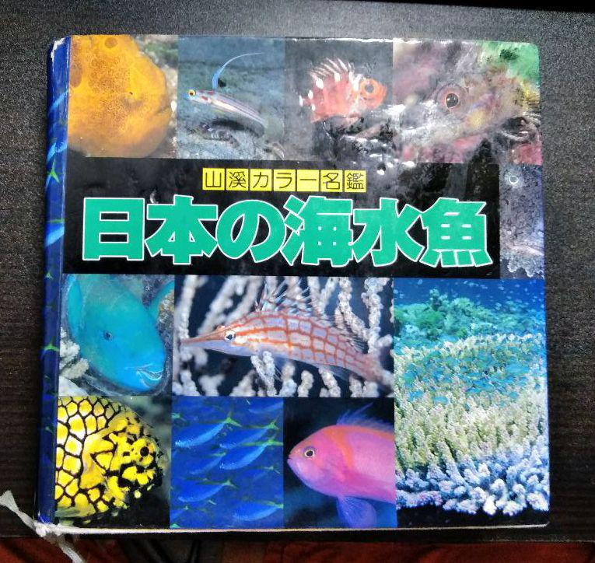

これは ？？？？？？？

Slide 82
これは ずかん です。

Slide 83
さかな の ずかん

Slide 84
これは さかな の ずかん です。

Slide 85
ウミウシ の ずかん

Slide 86
これは ウミウシ の ずかん です。

Slide 87
「の」
「の」sometimes explain contents
「の」ipasabot ang sulod.

Slide 88
わかりましたか？
YES： わかりました。
NO： わかりません。

Slide 89
れんしゅう します。
これは くるまのざっしです。

Slide 90
れんしゅう します。
これは くるまのざっしです。

Slide 91
れんしゅう します。
これは ダイビングのざっしです。

Slide 92
れんしゅう します。
これは ダイビングのざっしです。

Slide 93
れんしゅう します。
これは さかなのずかんです。

Slide 94
れんしゅう します。
これは さかなのずかんです。

Slide 95
つぎです。
Go to next step.

Slide 96

これは ほん です。
にほんご の ほん です。

Slide 97
これは ????のほん です。
にほんご の ほん です。

Slide 98
これは なんのほん ですか。
にほんご の ほん です。

Slide 99
これは なんのほん ですか。
にほんご の ほん です。

Slide 100
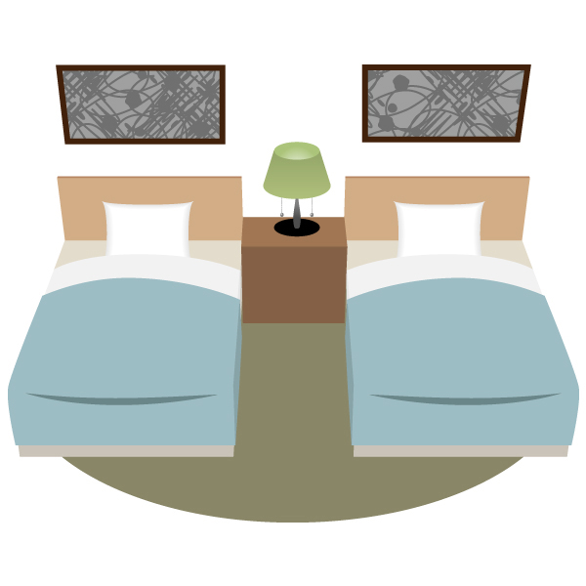

これは なんのかぎ ですか。
へや の かぎ です。

Slide 101
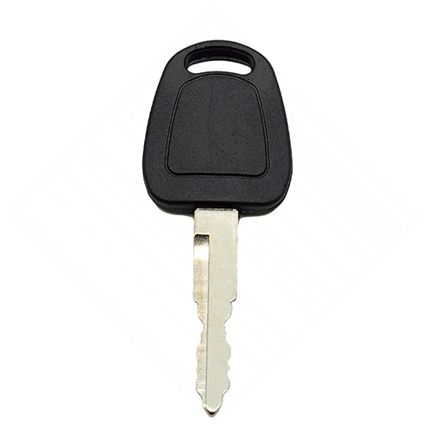
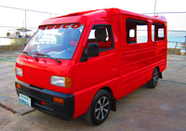
これは なんのかぎ ですか。
くるま の かぎ です。

Slide 102
かいわ れんしゅうします。
(Pair work) | What is it? Unsa man ni?
Aさん | それは なん ですか。
Bさん | （ any ）です。
Aさん | そうですか。
Notes:
①自分で２役をやって見せる。 「そうですか」＝「I see / I understand」 文法説明なしでチャンクで導入する。
②学習者にさせる。 雑誌/本/図鑑を用意しておく。 自由に選んで質問をしてもらう。 選択肢を用意する。

Slide 103
A-4
N1 の N2 (possess lyaha)

Slide 104
これは・・・・・？？？？です。

Slide 105
これは スマフォ です。

Slide 106
これは しんじ の スマフォ です。

Slide 107
それは ウエルジ- の スマフォ です。

Slide 108

あれは ラリー の スマフォ です。

Slide 109
「の」＝「no」
「の」sometimes shows posses.
「の」nagrepresentar sa pagpanag-iya

Slide 110
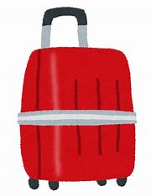
れんしゅう します
これは きょうこさん の ほんです。
それは あやなさん の かばんです。
あれは ダイブショップのずかんです。
Notes:
リピート練習：全員で、滑らかに言えるようになるまで繰り返す。

Slide 111
つぎです。
Go to next step.

Slide 112



これは ？？？？の スマフォ です。
これはラリーさんのスマフォです。

Slide 113
これは だれの スマフォ ですか。
これはラリーさんのスマフォです。

Slide 114
これは だれの スマフォ ですか。
これはラリーさんのスマフォです。

Slide 115
これは どなたの スマフォ ですか。
これはラリーさんのスマフォです。

Slide 116
だれ＝Who だれの＝Whose
Friendly way from guest
どなた＝Who どなたの＝Whose
Polite way to guest / Matinahuron

Slide 117
れんしゅう します
それは ほんですか。
それは かばんですか。
それは ずかんですか。
Notes:
リピート練習：だれ/どなたの2パターンを練習する

Slide 118
A-5
これ/それ/あれ は N の です。

Slide 119
これは ？？？？の スマフォ です。
これはラリーさんのスマフォです。

Slide 120
これは わたし の スマフォ です。

Slide 121

これは わたし の です。

Slide 122

Point!
Japanese like to omit.
Japanese ganahan laktawan.

Slide 123
れんしゅう します。 It is all mine!
これは です。
これは です。
これは です。
Notes:
リピート練習：だれ/どなたの2パターンを練習する

Slide 124
れんしゅう します。 It is all mine!
これは わたしの です。
これは わたしの です。
これは わたしの です。
Notes:
リピート練習：だれ/どなたの2パターンを練習する

Slide 125
これは ？？？？の スマフォ です。
これはラリーさんのスマフォです。

Slide 126
これは だれの スマフォ ですか。
これはラリーさんのスマフォです。

Slide 127
これは だれの ですか。Ｐ
わたしのです。
これはラリーさんのスマフォです。

Slide 128
これは だれの ですか。Ｐ
わたしのです。
これはラリーさんのスマフォです。

Slide 129
これは どなたの スマフォ ですか。
これはラリーさんのスマフォです。

Slide 130
これは どなたの ですか。Ｐ
わたしのです。
これはラリーさんのスマフォです。

Slide 131
これは どなたの ですか。Ｐ
わたしのです。
これはラリーさんのスマフォです。

Slide 132
かいわ れんしゅうします。
(Pair work) | Whose is this ?
Aさん | これは どなたの ですか。
Bさん | あ！ わたしのです。
 | ありがとうございます。
Notes:
①自分で２役をやって見せる。
②なんでも良いので学習者に選ばせて手にもって、Bさんに聞く。

Slide 133
A-6
この/その/あの N1 は N2 のです。

Slide 134
ふくしゅう します
Let’s Review

Slide 135
これ それ あれ
MMy side Your side Far place
これ それ あれ
Notes:
「これ」「それ」「あれ」をいろんなものを指さしながら繰り返す。

Slide 136
つぎです。
Go to next step.

Slide 137
この その あの my side your side far place
このほん そのほん あのほん

Slide 138
このほん は わたしのです。

Slide 139
そのほん は わたしのです。

Slide 140
あのほん は わたしのです。

Slide 141
つぎです。
Go to next step.

Slide 142
このほん は ？？？？のです。
わたしのです。

Slide 143
このほん は だれのですか。
わたしのです。

Slide 144
このほん は だれのですか。
わたしのです。

Slide 145
このほん は どなたのですか。
わたしのです。

Slide 146
このほん は どなたのですか。
わたしのです。

Slide 147
つぎです。
Go to next step.

Slide 148
ちゅうい！ Warning！ Caution！！
これは しんじ です。
それは しんじ です。
あれは しんじ です。
これは/それは/あれは can not be used for person.
Very impolite way to say.
Notes:
これは、それは、あれは、は人に使えないことを、さらっと注意しておく。

Slide 149
この その あの my side your side far place
このひと そのひと あのひと

Slide 150
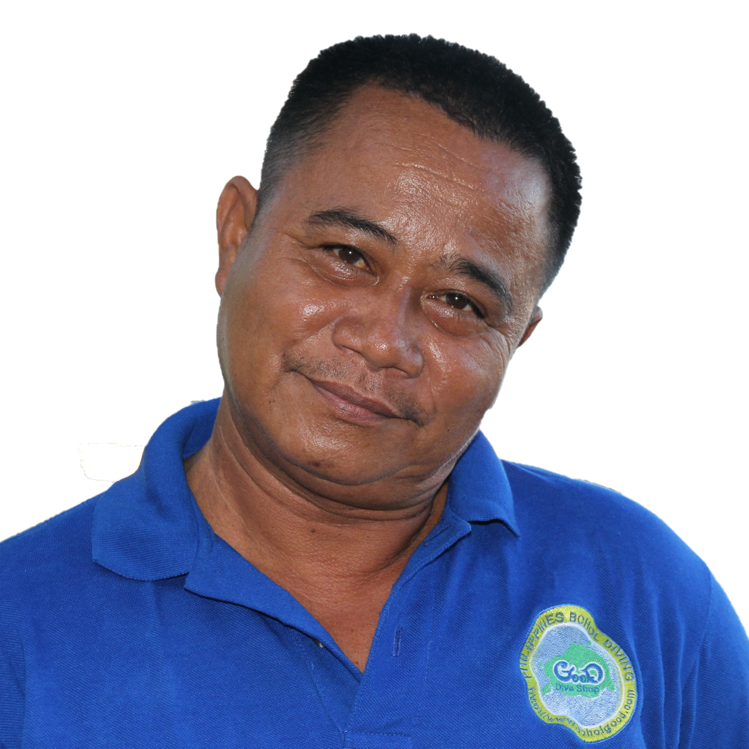
ちゅうい！ Warning！ Caution！！
このひとは ウイリィさんです。
そのひとは ウイリィさんです。
あのひとは ウイリィさんです。
これひとは/そのひとは/あのひとは can be used for person.
Friendly way to say.
Notes:
これは、それは、あれは、は人に使えないことを、さらっと注意しておく。

Slide 151
れんしゅう します。 Friendly way
A：このひとは だれ ですか。B： さんです。
A：そのひとは だれ ですか。B： さんです。
A：あのひとは だれ ですか。B： さんです。

Slide 152
この その あの my side your side far place
このかた そのかた あのかた

Slide 153
ちゅうい！ Warning！ Caution！！
このかたは ウイリィさんです。
そのかたは ウイリィさんです。
あのかたは ウイリィさんです。
このかたは/そのかたは/あのかたは can be used for person.
Polite way to say to guest.
Notes:
これは、それは、あれは、は人に使えないことを、さらっと注意しておく。

Slide 154
れんしゅう します。Polite way
A：このかたは どなたですか。B： さんです。
A：そのかたは どなたですか。B： さんです。
A：あのかたは どなたですか。B： さんです。
Notes:
①教師が一度2役でやって見せる。
②学習者にペアでやってもらう。
この/その/あのの距離はジェスチャ、指さしで表してもらう。人は誰でも良い。選択権

Slide 155

かいわ れんしゅうします。
(Pair work) | Whose umbrella is this?
Aさん | この かさ は ( Bさん ) の ですか。
Bさん | いいえ、ちがい ます。
Aさん | どなた の ですか。 / だれ の ですか。
Cさん | あ！ わたしのです。 ありがとう ございます。
Notes:
①自分で3役をやって見せる。
②学習者にさせる。 3人のペアワークで練習させる。

Slide 156
Question
pangutana

Slide 157
Lesson2 Question:
【Q-1】それは（だれ・なん・ほん）ですか。
ほんです。
【Q-2】あやなさんは（どなた・なんさい・なん）ですか。
18さいです。
【Q-3】あやなさんは（だれ・せんせい・なん）ですか。
いいえ ちがいます。
【Q-4】それは（あやな・あれ・なん）のざっしですか。
カメラのざっしです。
【Q-5】これは（わたし・あなた・あのひと）のですか。
はい わたしのです。
Notes:
プリントできるようにしておく。

Slide 158
Lesson2 Question1:
【Q-1】
それは（だれ・なん・ほん）ですか。
ほんです。

Slide 159
Lesson2 Question1:
【Q-1】
それは（だれ・なん・ほん）ですか。
ほんです。

Slide 160

Lesson2 Question1:
【Q-2】
あやなさんは（どなた・なんさい・なん）ですか。
18さいです。

Slide 161
Lesson2 Question1:
【Q-2】
あやなさんは（どなた・なんさい・なん）ですか。
18さいです。

Slide 162
Lesson2 Question1:
【Q-3】
あやなさんは（だれ・せんせい・なん）ですか。
いいえ ちがいます。

Slide 163
Lesson2 Question1:
【Q-3】
あやなさんは（だれ・せんせい・なん）ですか。
いいえ ちがいます。

Slide 164
Lesson2 Question1:
【Q-4】
それは（あやな・あれ・なん）のざっしですか。
カメラのざっしです。

Slide 165
Lesson2 Question1:
【Q-5】
これは（わたし・あなた・あのひと）のですか。
はい わたしのです。

Slide 166
Lesson2 Question1:
【Q-5】
これは（わたし・あなた・あのひと）のですか。
はい わたしのです。

Slide 167
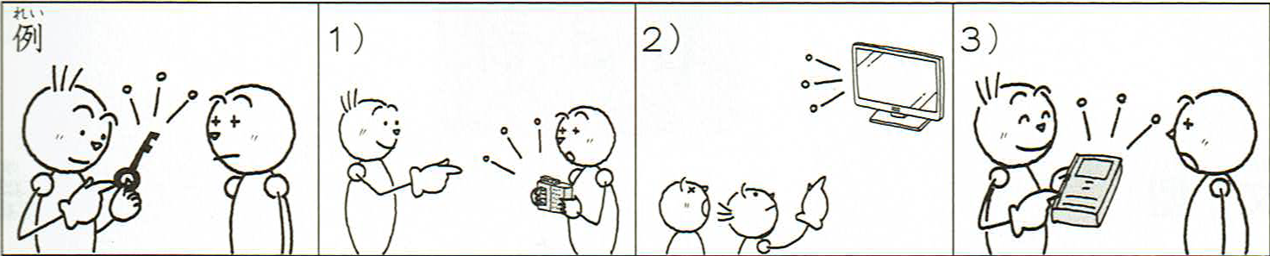
Lesson2 Question1:
【れい】（ これ ）はかぎです。
【Q-1】（ それ ）は ラジオ です。
【Q-2】（ あれ ）は テレビ です。
【Q-3】（ これ ）は ほん です。
Notes:
プリントできるようにしておく。

Slide 168
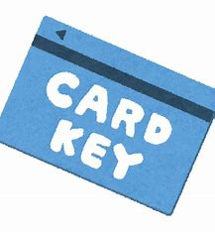
Lesson2 Question1:
【れい】
（ これ ）はかぎです。

Slide 169
Lesson2 Question1:
【れい】
（ これ ）はかぎです。

Slide 170

Lesson2 Question2:
【Q-1】
（ それ ）は ラジオ です。

Slide 171
Lesson2 Question2:
【Q-1】
（ それ ）は ラジオ です。

Slide 172

Lesson2 Question2:
【Q-2】
（ あれ ）は テレビ です。

Slide 173
Lesson2 Question2:
【Q-2】
（ あれ ）は テレビ です。

Slide 174
Lesson2 Question2:
【Q-3】
（ これ ）は ほん です。

Slide 175
Lesson2 Question2:
【Q-3】
（ これ ）は ほん です。

Slide 176
まとめ
summary

Slide 177
Lesson2 What you learn at this session.
【A-1】これは なん ですか。 ほん です。
【A-2】それは かばん ですか リュック ですか。 かばんです。
【A-3】あれは なんの ほんですか。 さかな の ほんです。
【A-4】それは だれの かばん ですか。 わたし の かばん です。
【A-5】これは どなたの ですか。 わたしの です。
【A-6】このほんは どなたの ですか。 わたしの です。

Slide 178

しつもん は ありますか。
Do you have any question?
はい。＝ I have a question.
いいえ。＝No I don’ｔ have any question
Notes:
チャンクとして、いれこむ。

Slide 179
しつもん は ありますか。
Do you have any question?
はい。＝Yes I have a question.
いいえ。＝No I don’ｔ have any question
Notes:
チャンクとして、いれこむ。

Slide 180
Lesson2 finish
おわります。
おつかれさまでした！

